Slide 1
Этническая и языковая мозаика
Выполнил:
учитель географии
Жигаловской СОШ №1
Пастрик Т.Н.
2012 г.

Slide 2

Этнический состав населения
это результат длительного исторического процесса смешения и переселения представителей разных рас и этносов.

Slide 3
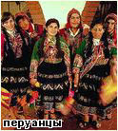
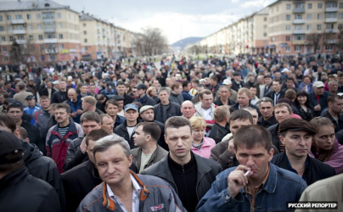
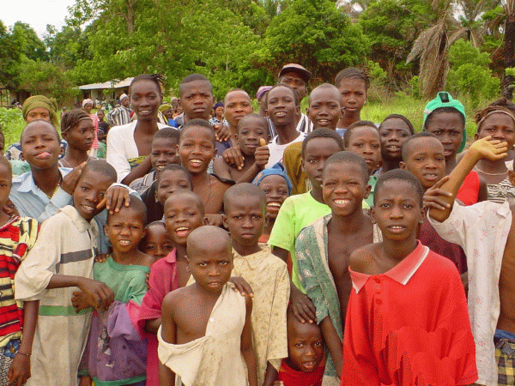
Этнос
(от греч. ethnos) – исторически сложившаяся устойчивая общность людей, объединяемых языком, территорией, хозяйством, культурой, национальным самосознанием.

Slide 4
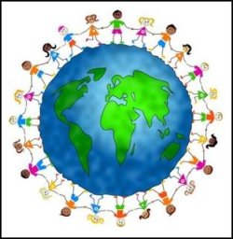
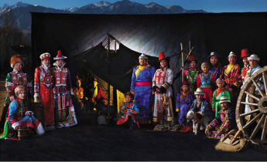
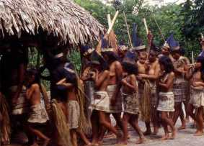
Стадии развития этноса
Единое человечество
Нация
Народность
Родоплеменная общность

Slide 5
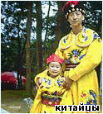
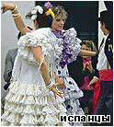
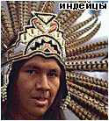
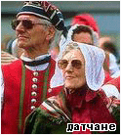
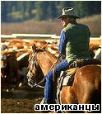
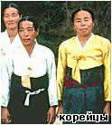
Классификация стран
(по особенностям национального состава)
однонациональные
двунациональные
многонациональные
с резким преобладанием одной нации

Slide 6
Самые многочисленные народы мира в 2004 г.
Народ | Численность, млн чел. | Страна проживания | Удельный вес в населении страны, %
Китайцы (ханьцы) | 1125,0 | Китай | 97,2
Хиндустанцы | 244,0 | Индия | 99,6
Американцы | 194,2 | США | 99,4
Бенгальцы | 189,7 | Бангладеш, Индия | 57,7 42,2
Бразильцы | 149,4 | Бразилия | 93,0
Русские | 147,2 | Россия | 81,5
Японцы | 125,6 | Япония | 98,5
Пенджабцы | 100,0 | Пакистан, Индия | 75,0 24,0
Бихарцы | 97,6 | Индия | 94,8
Мексиканцы | 91,1 | Мексика | 85,7
Яванцы | 89,6 | Индонезия | 99,3
Немцы | 86,0 | Германия | 86,7
Телугу | 74,5 | Индия | 99,9
Корейцы | 70,2 | Республика Корея, КНДР | 62,7 32,1
Итальянцы | 66,5 | Италия | 81,7
Маратхи | 66,5 | Индия | 99,9
Тамилы | 64,1 | Индия, Шри Ланка | 95,2 4,7
Вьетнамцы (кинь) | 62,2 | Вьетнам | 98,1
Египтяне (арабы Египта) | 54,6 | Египет | 99,3

Slide 7
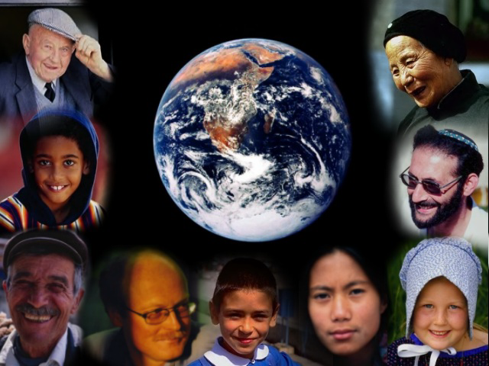
Языковая семья
(всего в мире выделяется 20 языковых семей)
Языковые группы
народы

Slide 8
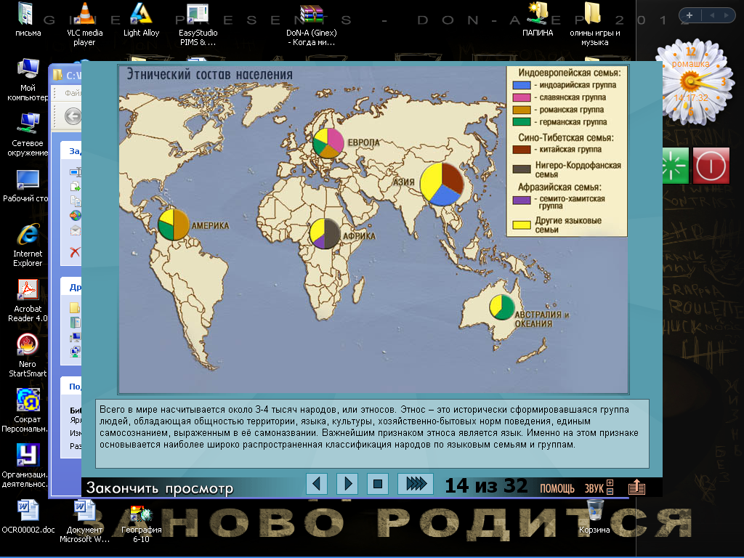
Этнический состав населения

Slide 9
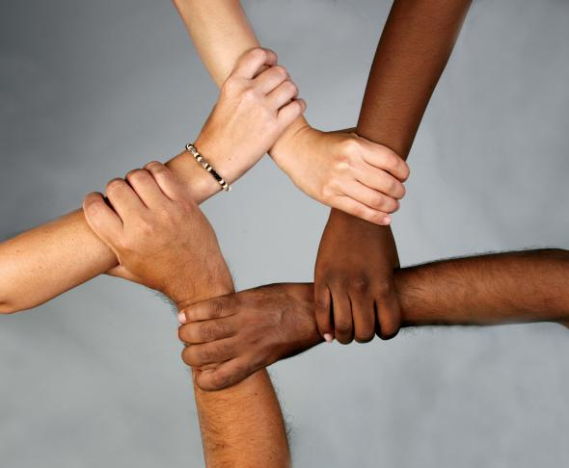
Крупнейшие по численности народы мира
Китайцы(1 120 млн чел.)
бенгальцы (176 млн чел)
русские (146 млн чел)
японцы (123 млн чел)
бразильцы (137 млн чел)
хиндустанцы (219 млн чел)
Американцы США(187 млн чел.)

Slide 10
Работа в группах
Задания 1 группы:
Рассмотрите карту «Распространение языковых семей», ответьте какие языковые семьи являются наиболее распространенными в Европе, Азии, Африке, Северной и Южной Америке, Австралии?
Назовите и покажите, где распространены изолированные языки.
Задания 2 группы:
Каковы особенности национального состава населения России?
Как они классифицируются по языковому признаку?
Задания 3 группы:
Проанализировав таблицу «Наиболее распространенные языки мира в начале XXI века», назовите и покажите по карте районы распространения этих языков.
Приведите конкретные примеры стран, где государственным языком является английский. Почему так произошло?
Задания 4 группы:
К числу наиболее распространенных языков мира относятся хинди, урду, пенджаби. телугу. В какой стране живут люди, говорящие на них?
Приведите конкретные примеры стран, где государственным языком является испанский, французский. Почему так произошло?

Slide 11

Проверь себя
Определите страны и “недостающие” этносы (указаны доли разных народов в численности населения стран, %)
англичане
испанцы
……………. 77%
шотландцы 9%
ирландцы 4%
уэльсцы 1%
…………… 71%
каталонцы 19%
галисийцы 8%
баски 2%
Великобритания
Испания
фламандцы
…………........ 50%
валлоны 39%
итальянцы 3%
французы 1%
немцы 1%
испанцы 1%
французы
…………… 83%
эльзасцы 3%
итальянцы 2%
бретонцы 2%
португальцы 2%
корсиканцы 1%
Бельгия
Франция

Slide 12
Установите соответствие:
Страна
Бразилия
Мексика
Пакистан
Парагвай
Танзания
Суринам
Государственный язык
испанский
суахили
португальский
голландский
урду
английский
проверка

Slide 13
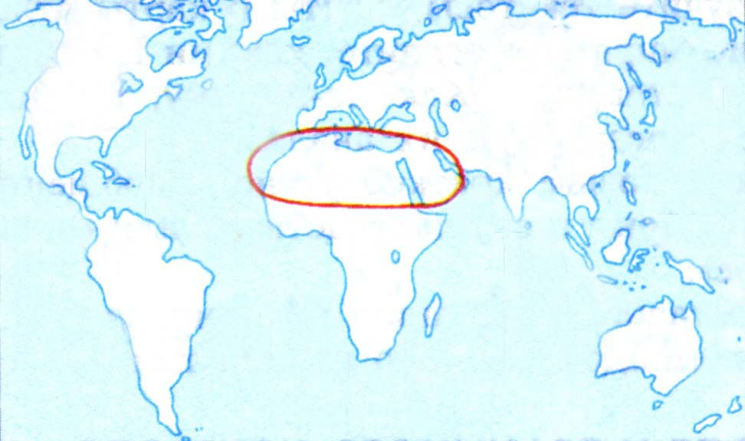
На каком языке говорит население района, отмеченного на картосхеме?
английском
французском
немецком
испанском
португальском
арабском

Slide 14
Определите верные утверждения
Около половины государств мира однонациональные
США – самая многонациональная страна мира
Индия – многонациональное государство
Наиболее распространенный язык в мире – французский

Slide 15
Домашнее задание:
§ 12, стр.53-55
Приготовить сообщение на тему «Межнациональные конфликты в современном мире»

Slide 16
Основная народность составляет свыше 90%. Их больше всего в Европе (Исландия, Ирландия, Норвегия, Швеция, Дания, ФРГ, Польша, Австрия, Болгария, Словения, Италия, Португалия), Азия (Саудовская Аравия, Япония, Бангладеш, Корея, некоторые небольшие страны), в Латинской Америке (т.к. индейцы, мулаты, метисы считаются частями единых наций), в Африке (Египет, Ливия, Сомали, Мадагаскар)

Slide 17
Великобритания, Франция, Испания, Финляндия, Румыния, Китай , Монголия, США , Австралийский Союз, Новая Зеландия и др.
Бельгия, Канада
Страны со сложным составом (Индия, Россия, Швейцария, Индонезия, Филиппины, многие страны Зап. и Южной Африки).
Самый многонациональный район - Южная Азия, а самая многонациональная страна - Индия.

Slide 18
Страна
Бразилия
Мексика
Пакистан
Парагвай
Танзания
Суринам
Государственный язык
испанский
суахили
португальский
голландский
урду
английский

Slide 19
Спасибо за урок!

